Slide 1
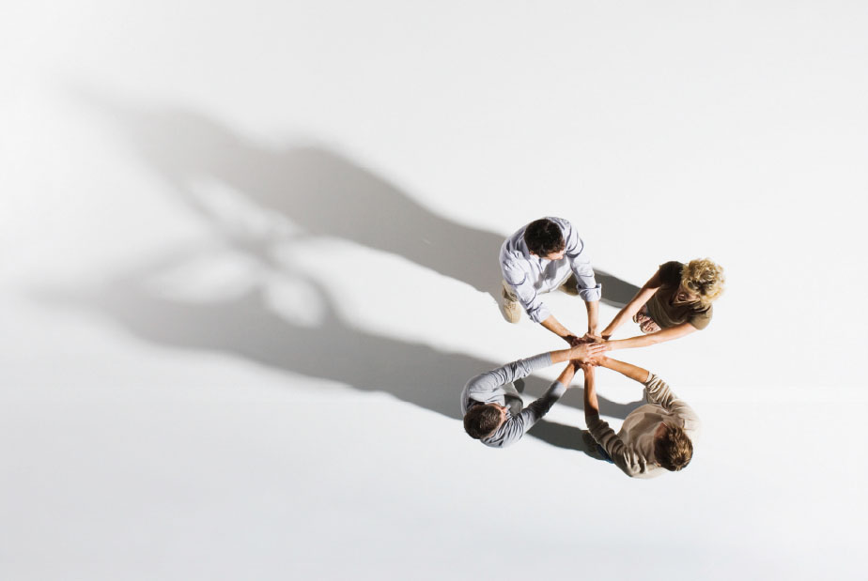
Komunikimi në Biznes FORMAT E KOMUNIKIMIT
Përgatiti: Erblina Morina

Slide 2
FORMAT E KOMUNIKIMIT
Komunikimi është bërthama e një organizate.
Qëllimi promovimi i interesave te biznesit.
Problemi kryesor është mbajtja e një procesi komunikimi efektiv.
Problemi baze ne komunikim është qe mesazhi i cili kuptohet nga marrësi nuk është ai që dërguesi ka patur si qëllim qe ta japë. Duhet te kuptohet që dëgjuesi dhe folësi janë dy individë të ndare që kanë kufizimet e tyre dhe një sërë gjerash mund të ndërhyjnë për të shtrembëruar mesazhin që përcillet midis tyre.

Slide 3
Prandaj aftësia për të punuar mire në grup, për të menaxhuar vartësit dhe lidhjet e tyre me drejtuesit e lartë me klientët dhe kolegët varen nga aftësitë e komunikimit.
Dallojmë format e komunikimit verbal dhe jo verbal të cilat sidomos në komunikimin me zë shfaqen njëkohësisht edhe te dhënësi edhe te marrësi i porosisë (mesazhit), komunikimin me shkrim etj.

Slide 4
Komunikimi verbal – me gojë
Të folurit - fjalët
Toni (paragjuha), theksi, intonacioni, gjendja emocionale etj.
Komunikimi verbal do të thotë komunikim me fjalë dhe përmbledh diskutimet, fjalimet, prezantimet, komunikimin ndër personal etj.
Në komunikimin përball me personin gjuha e trupit bashke me zërin luajnë një rol të rëndësishëm dhe mund të ketë një ndikim madje më të lartë tek dëgjuesi sesa përmbajtja e fjalëve.
Ngritja dhe ulja e zërit gjatë bisedës apo fjalimit;

Slide 5
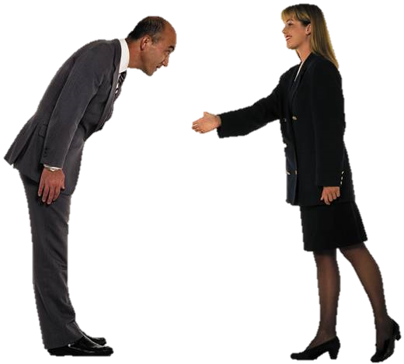
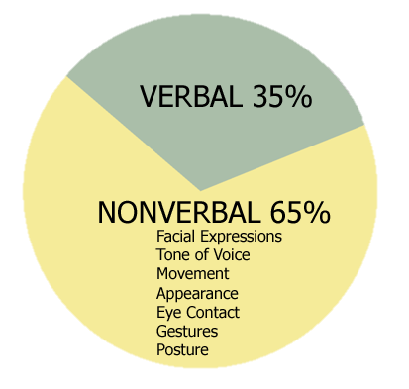
Statistikë

Slide 6
Komunikimit verbal
Përparësitë:
Është me shumë komunikim direkt dhe personal
Ka përgjigje (feedbek) të menjëhershëm
Mesazhi mund te riformulohet pas marrjes së përgjigjes.
Mesazhi mund të shoqërohet dhe mbështetet me gjuhën e trupit, toni i zërit etj

Slide 7
Komunikimit verbal
Mangësitë:
Shpesh nuk dëgjohet me kujdes dhe nuk regjistrohet
Kemi pak kohë për t’u përgatitur
E pamundur të kthehet e evitohet ajo që është thënë por sërish është më lehtë se në format e shkruara të komunikimit.
Vështire të kontrollohet bashkëveprimi

Slide 8
Komunikimi jo-verbal
Komunimimi jo-verbal dallohet per nga gjuha e trupit:
kontakti i syve;
gjuha e shenjave;
të prekurit;
gjestet;
gjuha e trupit;
shprehja e fytyrës;

Slide 9
Komunikimi jo-verbal
Përdorimi i objekteve si:
veshja,
modeli dhe prerja e flokëve, dhe kombinimi i tyre).
Përdorimi i kohës
Përdorimi i medias si p.sh.:
piktura,
grafiket,
tingujt dhe të shkruarit
Sjellja
Hapësira personale dhe distanca

Slide 10
Komunikimi në Biznes
Pyetje?

